Slide 1

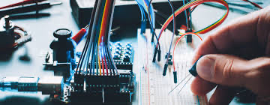
Echtzeit-Systeme
Einleitung
Zusammenwachsen der Gebiete Informatik - Elektrotechnik
Informatik
Web
Internet
LINUX
Elektrotechnik
Messtechnik
Steuerung und Regelung

Slide 2
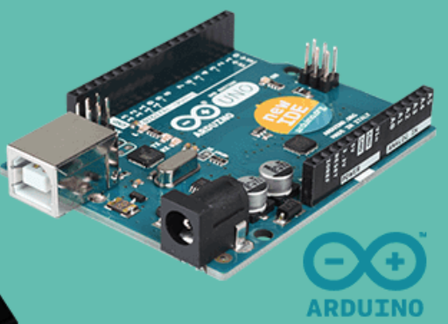
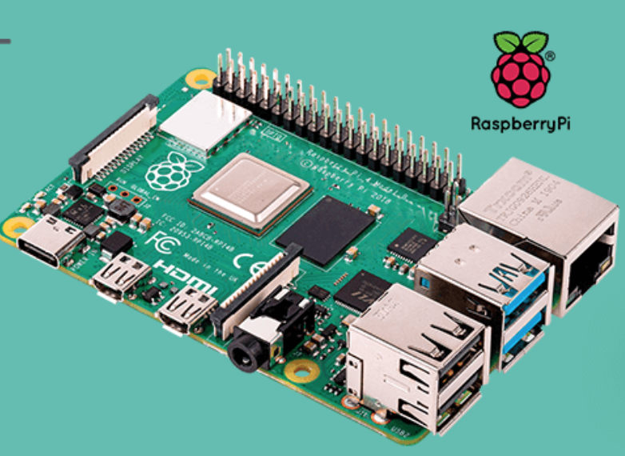
Echtzeit-Systeme
Einleitung
Was wir praktisch testen
Microcontroller Arduino
ohne Betriebssystem
Echtzeit durch einen Prozess
( C-Programm )
Raspberry PI
Betriebssystem LINUX
Echtzeit mit PREEMPT_RT

Slide 3
Echtzeit-Systeme
Einleitung
Was bedeutet Echtzeit?
Echtzeit bedeutet nicht
 Schnell und Hoher Durchsatz 
Echtzeit bedeutet
Ergebnisse liegen rechtzeitig vor.
Deadline: Zeit, wann ein Ergebnis vorliegen muss
Ein wichtiges Anwendungsgebiet ist hierbei auch
IoT Internet of Things

Slide 4
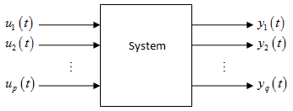
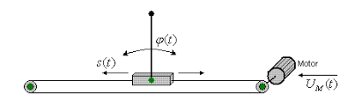
Echtzeit-Systeme
Einleitung
Beispiele für eine Echtzeit Anwendung
Beispiel: Regelungstechnik ( elektronische Systeme, mechanische Systeme )
Ausgangspunkt: System mit Eingang und Ausgang
Z.B. inverses Pendel

Slide 5
Echtzeit-Systeme
Einleitung
Beispiele für Echtzeit Anwendungen
2. Beispiel: Regelungstechnik ( elektronische Systeme, mechanische Systeme )
Z.B. inverses Pendel:
Aufgabe: Stabilisierung des Pendels

Slide 6
Echtzeit-Systeme
Einleitung
Beispiele für Echtzeit Anwendungen
Regelungstechnik ( elektronische Systeme, mechanische Systeme )
Aufgabe: Stabilisierung des inversen Pendels mit einer Regelung ( Rückkoppelung )
S Position des Wagens
φ Winkel des Pendels
U (Motor)
Echtzeitsystem
Regelung

Slide 7
Echtzeit-Systeme
Einleitung
Beispiele für Echtzeit Anwendungen
2. Beispiel: Regelungstechnik ( elektronische Systeme, mechanische Systeme )
Die Regelungstechnik ist eine eigenständige Disziplin in der Elektrotechnik.
Das Beispiel des inversen Pendels ist ein mechanisches System, das sich mathematisch
Modellieren lässt ( in Form einer Differenzial-Gleichung → siehe Mathematik )
Abstrahiert: Ein System hat einen Eingang ( hier ist das der Elektromotor U ) und einen Ausgang, das sind die 2 Messgrößen: Winkel des Pendels und die Position des Wagens

Slide 8

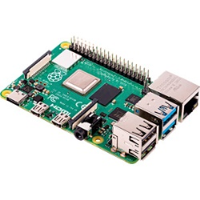
Echtzeit-Systeme
Einleitung
Beispiele für Echtzeit Anwendungen
2. Beispiel: Regelungstechnik ( elektronische Systeme, mechanische Systeme )
Der Regler ( das ist das System das bereit gestellt werden soll ) besitzt dann als Eingang
Die 2 Messgrößen ( Winkel des Pendels und die Position des Wagens ), der Ausgang wird dann auf das Motorsignal U hinzugeschaltet.
Regelungstechnik: Theorie wie man einen Regler aufbaut, z.B. mathematisch.
Wenn man den Regler mathematisch modelliert hat, kann man ihn als Echtzeitsystem realisieren
Regler
Winkel des Pendels
Position des Wagens
u
A/D
Wandler
D/A
Raspberry Pi

